Slide 1
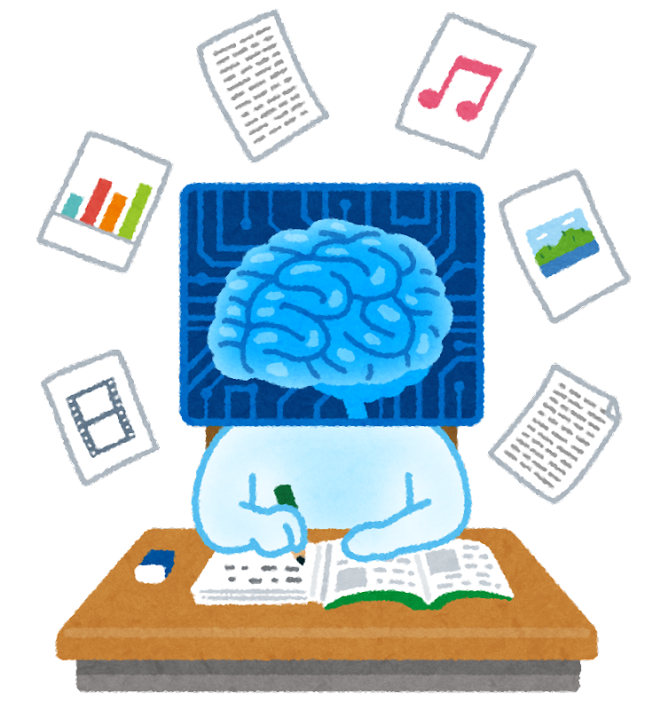
機械学習（Machine Learning）
データを分析する方法の１つで、データから「機械」（コンピュータ）が 自動で「学習」し、データの背景にあるルールやパターンを発見する方法のこと。学習するための種類としては、①教師あり学習、②教師なし学習、③強化学習の３種類がある。

Slide 2
機械学習の位置づけ
AI
機械学習
大量のデータをコンピュータに学習させ、
その背景にあるルールやパターンを自動的に認識させる技術。
ニューラルネットワーク
人の脳の神経細胞を模したモデル。
ディープラーニングの基盤技術。
ディープラーニング
AIの機械学習の一分野。
ニューラルネットワークを多層化し、
複雑なパターン認識や予測を行う。
生成AI
ChatGPT
Gemini

Slide 3
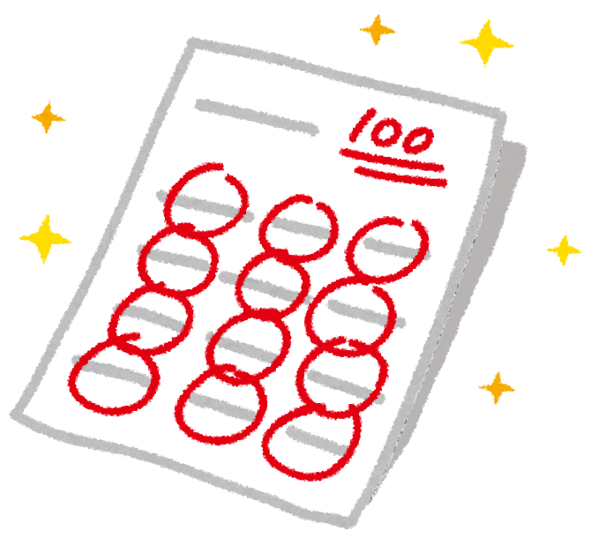

教師あり学習
教師となるデータをもとに学習をおこなう手法で、事前に「正解」となるデータを大量に用意し、それをもとに学習モデルを生成する。クラス分けを行う分類やデータの関係性を見出す回帰に適している。

Slide 4
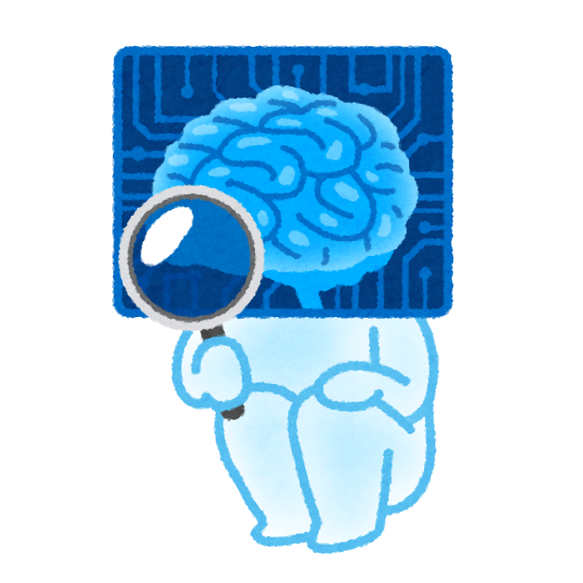

教師なし学習
教師となるデータを用いず、対象データを分析してパターンなどを見つけ出す手法。正解・不正解が明確ではない領域にも適用できることが特長で、データの類似度に基づいたグループ分け「クラスタリング」などに活用される。

Slide 5
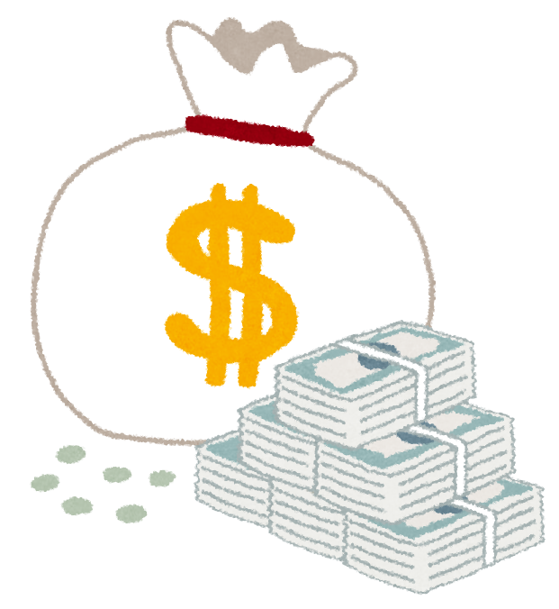
強化学習
対象データをもとに、コンピュータ自身が試行錯誤しながら、精度を高めていく手法。処理した結果に対する「報酬（スコア）」を設定しておくことで、報酬を最大化するように処理を繰り返し、アルゴリズムの最適化を目指す。例えば、将棋などのゲームや「ロボットの移動速度を最大化する」などの処理に利用されるほか、自動運転などにも応用される。

Slide 6
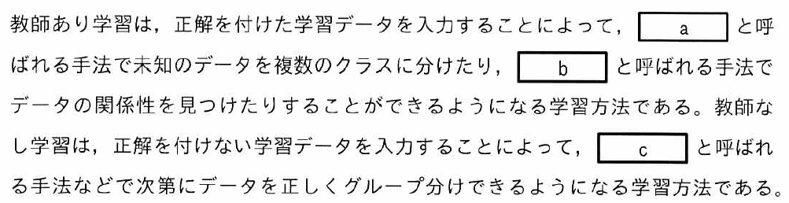
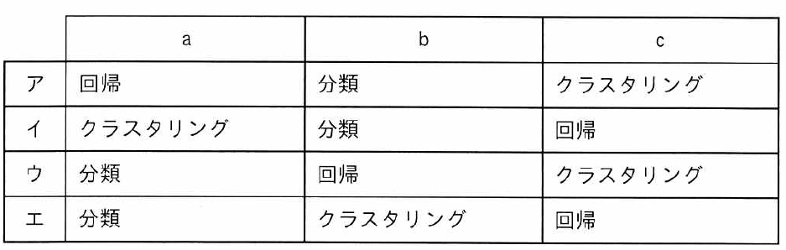
令和6年

Slide 7
令和6年

Slide 8
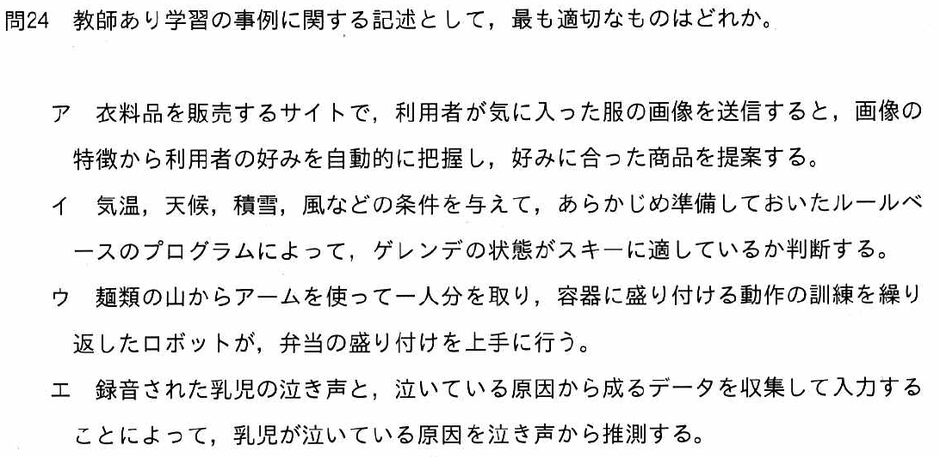
令和4年

Slide 9
令和4年
⇒教師無し学習
⇒ルールベースAI
⇒強化学習

Slide 10
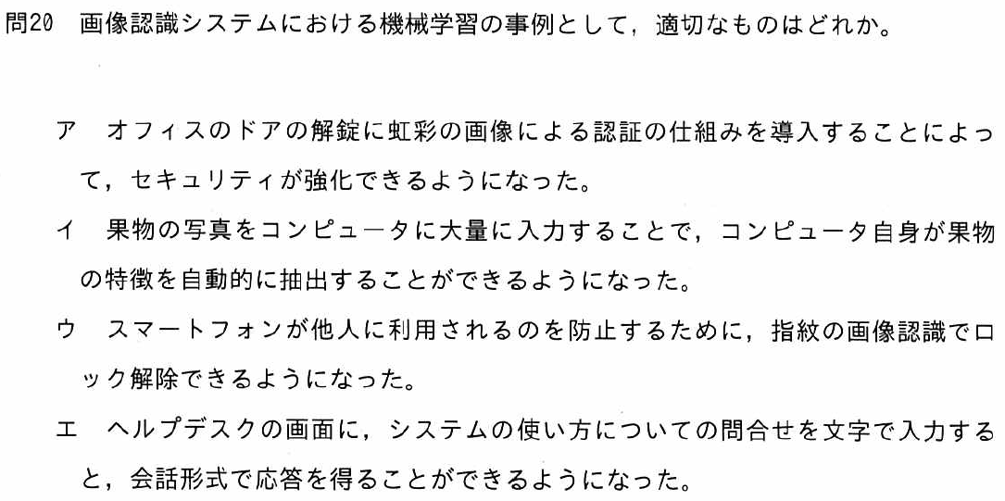
令和3年

Slide 11
令和3年

